Slide 1
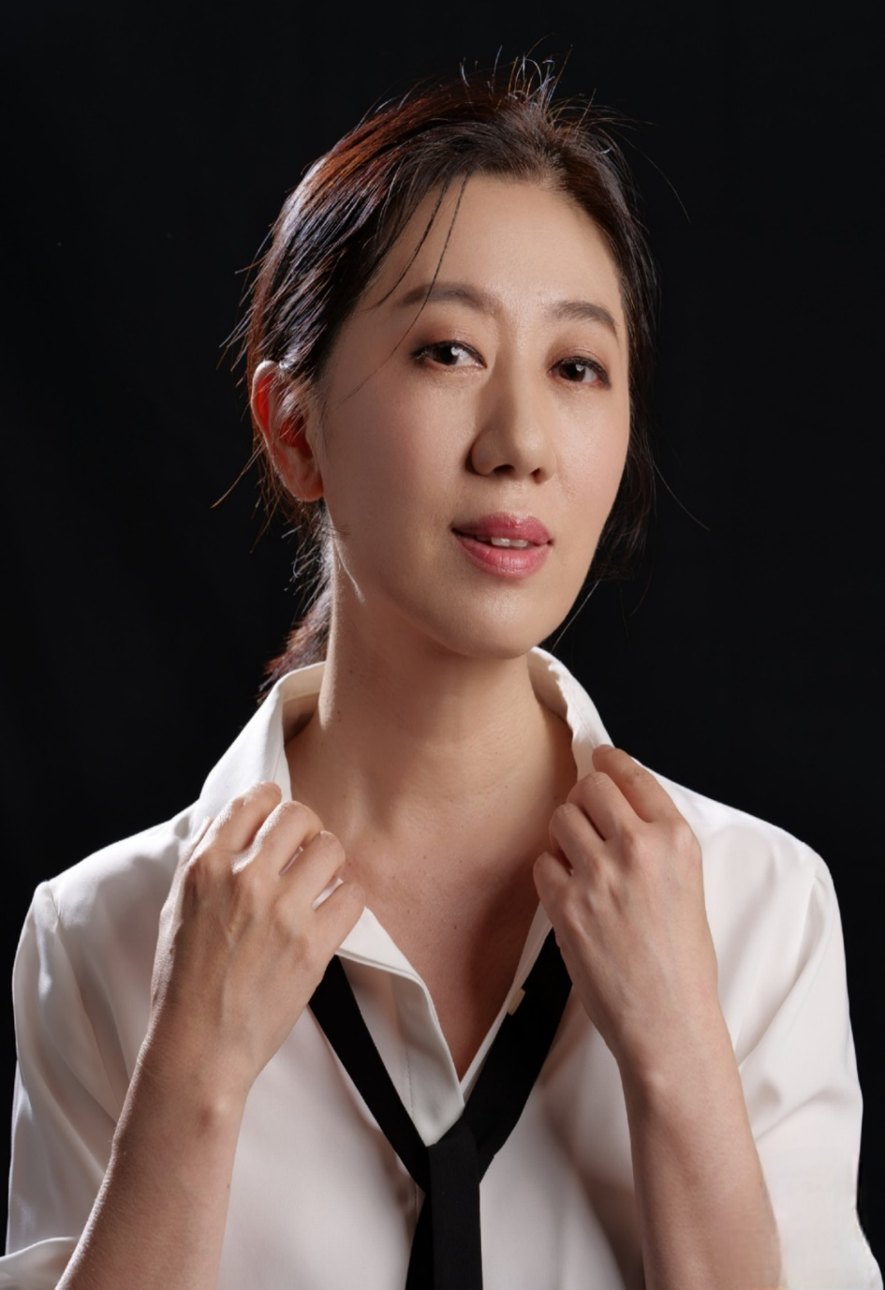
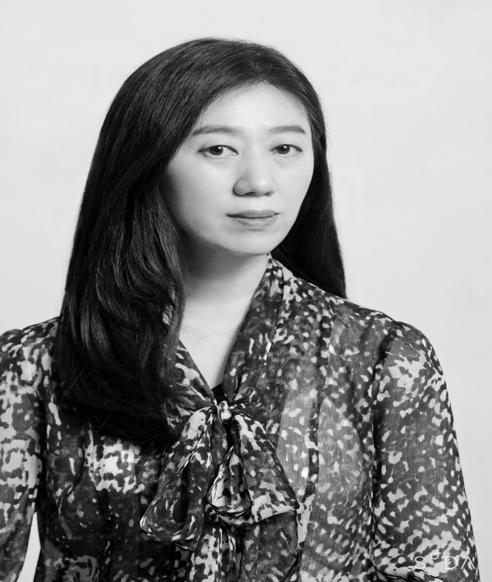
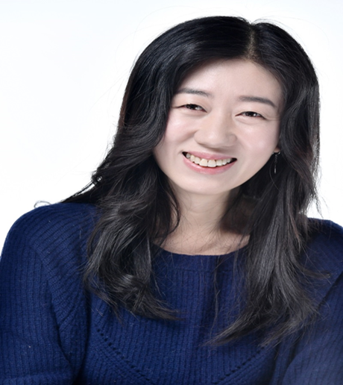
권기대 Kwon Ki Dae h.p 010-3219-9472
생년월일 1971년
키/ 몸무게 162cm / 45kg
메일 kiday@hanmail.net
소속 서울연극협회 정회원 /연극집단 반 소속
특기 경상도/전라도 사투리,살사댄스
헤어미용사 자격증,운전면허증
2007년 100연극공동체 100페스티발 연기상수상
2010.1~2013.1 서울연극협회 사무국장 2013.1~2016.1 서울연극협회 이사

Slide 2
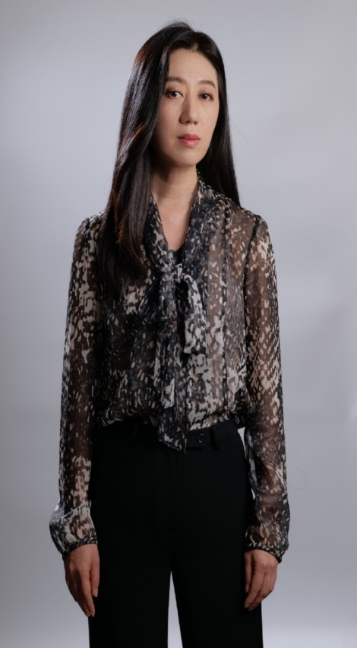
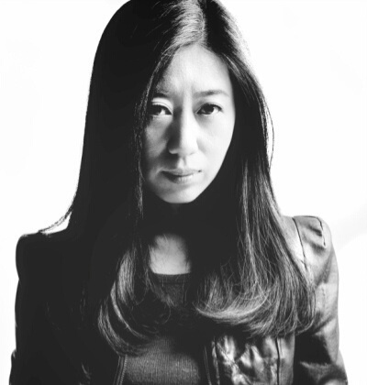
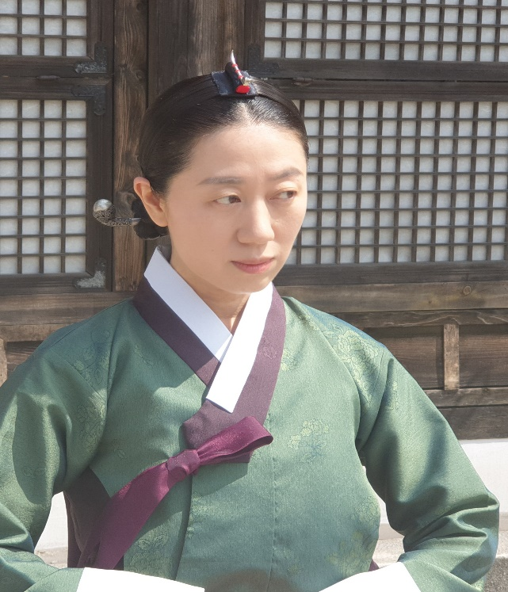
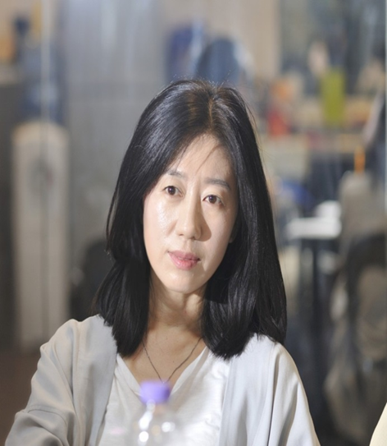
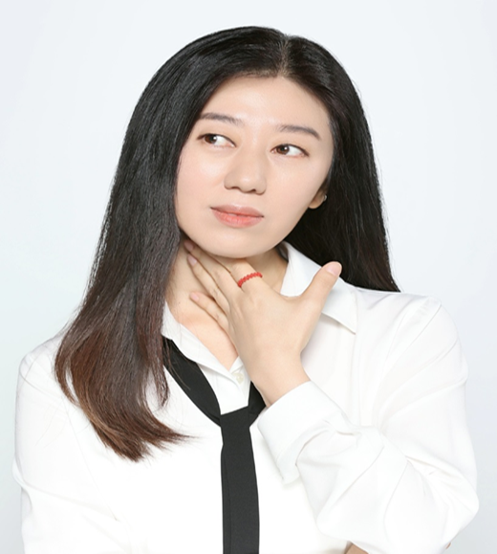
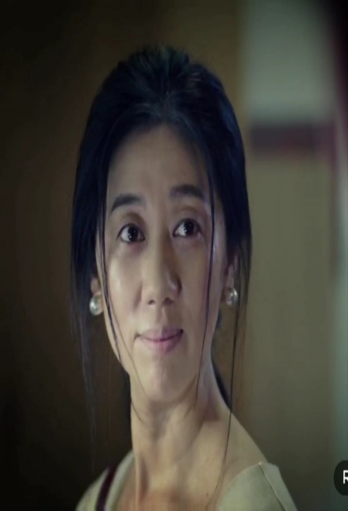
[Film]
고고70 - 공순이
화평반점 - 부녀회장
외 단편영화 다수
[Drama]
드라맥스/싱글 와이프 - 가죽 장인 사모님
MBN/ 보쌈 –운명을 훔치다 - 아낙
MBC/ 옷소매 붉은 끝동 - 상궁
[Theater] 1995~2022
<십망>-월드 2인극페스티벌
<니 부모 얼굴이 보고 싶다> <반성문-살인기억><아홉소녀들>
<원맨쇼><이등병의 엄마>
<이혈-21세기 살인자>
-서울연극제참가작,
<신발-뜨겁고 격렬한 인생> <귀뚜라미가 온다> > <리어 흐르는 물에 손을씻고> < 나 여기있어 >-서울연극제참가작
<이브는 아담을 사랑했을까> < 샌드위치러브 ><쐐기를 밖아라>
외 다수 출연

